Slide 1
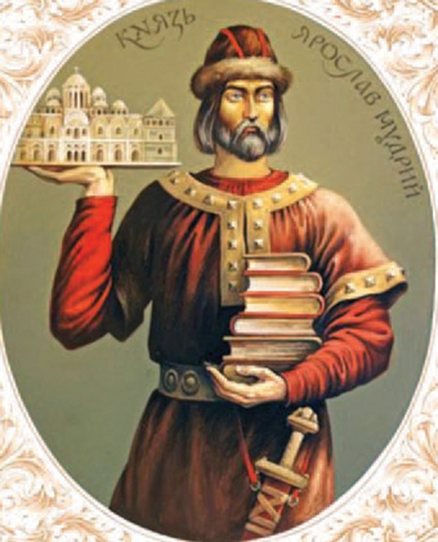
КНЯЗЬ ЯРОСЛАВ МУДРЫЙ
презентация по теме: «РЮРИКОВИЧИ»
программа«Древо Жизни», для обучающихся 3 года обучения
Педагог: Татуйко И. Н.

Slide 2
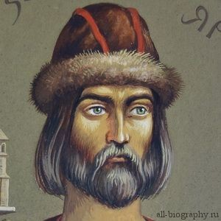
ЦЕЛЬ: изучение биографии и деятельности князя Ярослава Владимировича
ГОДЫ ПРАВЛЕНИЯ В СТАТУСЕ КИЕВСКОГО КНЯЗЯ
1019—1054

Slide 3
БИОГРАФИЯ В ДАТАХ
Родился: 978 г.
Некоторые эксперты считают, что он появился на свет в период времени между 983 и 986 годами
Умер: 20 февраля 1054 г. (76 лет)
Официальная жена:
Ингигерда (1019-1050 гг.), она приняла православие и новое имя - Ирина

Slide 4
ВНЕШНИЙ ОБЛИК ЯРОСЛАВА
Историкам удалось восстановить образ Ярослава Мудрого, и, судя по всему, он не блистал красотой. Крупное лицо с сильно выступающим носом и подбородком, резко очерченным большим ртом и такими же глазами, нельзя было назвать красивым.
Помимо этого, он был хромой. Одни утверждают, что хромоту вызвало повреждение в тазобедренном и коленном суставе, полученное в одном из боев, другие настаивают на том, что он страдал наследственной болезнью.

Slide 5
ИСТОРИЯ РЕКОНСТРУКЦИИ ВНЕШНЕГО ОБЛИКА ЯРОСЛАВА
Саркофаг Ярослава Мудрого в XX веке вскрывался три раза: в 1936, 1939 и в 1964 годах.
В 1936 году нашли в саркофаге кучу перемешанных костей и определили, что там находятся два скелета: мужской, женский и несколько косточек ребенка.
Сам прах доставали только в 1939 году. Тогда останки были отправлены в Ленинград, где с высокой долей вероятности ученые из Института антропологии впервые установили, что один из трех скелетов, найденных в захоронении, принадлежит Ярославу Мудрому. Тогда же по найденному черепу великий советский археолог и антрополог Михаил Герасимов восстановил предполагаемый облик Ярослава Мудрого.

Slide 6
ИСТОРИЯ РЕКОНСТРУКЦИИ ВНЕШНЕГО ОБЛИКА ЯРОСЛАВА
В 2009 году вновь была вскрыта гробница в Софийском соборе, а останки отправили на экспертизу. Решение о вскрытии саркофага принимала высокопоставленная комиссия, состоящая из ученых и представителей украинского правительства. Саркофаг вскрыли, чтобы определить внешность, точный возраст, болезни князя, его и с помощью ДНК установить: к скандинавам или славянам принадлежит род Рюриковичей.
Но оказалось, что останков князя там нет. При вскрытии были обнаружены советские газеты «Правда» и «Известия», датированные 1964 годом. По мнению историков, останки великого князя также следует искать в США.

Slide 7
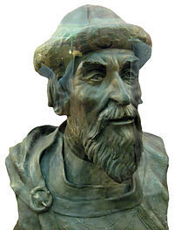
Реконструкция по М.Герасимову
Вскрыв гробницу князя, группа российских антропологов под руководством М. Герасимова, воссоздала его облик

Slide 8
РОДИТЕЛИ
Отец Ярослава:
Князь Владимир Великий ( сын князя Святослава Храброго и рабыни-наложницы Малуши)
Мать Ярослава:
Рогнеда Рогволдовна (полоцкая княжна, насильно взятая Владимиром в жены)

Slide 9
ДЕТИ

Slide 10
Ярослав - молодой князь
Был «посажен» князем Владимиром Великим (отцом) в Ростов (987—1010). Позднее переведен в статусе посадника в Новгород (1010—1019). Князь выполнял функции наемного защитника вместе с дружиной. Новгородцы часто изгоняли и сами призывали для себя князей.

Slide 11
«ПУТЬ К КИВСКОМУ ТРОНУ»
Желание стать киевским князем подтолкнула Ярослава к бунту в 1014-м году. Он наотрез отказался выплачивать Владимиру ( своему отцу) неподъемную дань. Разгневанный Владимир начал подготовку к походу, он не мог оставить бунтарей безнаказанными. Однако в то время он уже был в преклонном возрасте, внезапно заболел и скоропостижно скончался, так и оставив сына без заслуженного наказания.

Slide 12
«ПУТЬ К КИВСКОМУ ТРОНУ»
Место киевского князя досталось старшему сыну – Святополку Окаянному. Он очень боялся за свою безопасность, поэтому постарался ликвидировать троих братьев. От его рук погибли Борис – любимец киевлян, Глеб и Святослав. Такая же участь была уготована и Ярославу, но он одержал победу над Святополком и в 1016-м году занял Киев.

Slide 13
«ПУТЬ К КИВСКОМУ ТРОНУ»
Между братьями установилось временное перемирие, они разделили киевское княжество по реке Днепр, но временами все равно нарушали договоренности и сражались не на жизнь, а на смерть.
В 1019 году Святополк погиб, и Ярослав получил киевское княжество в свое полное владение.

Slide 14
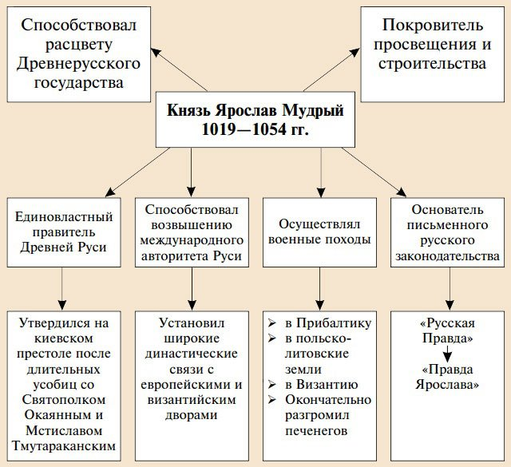
ЗАСЛУГИ ЯРОСЛАВА ИЛИ ПОЧЕМУ ОН ПОЛУЧИЛ ПРОЗВИЩЕ «МУДРЫЙ»

Slide 15
ВЫВОД
Ярослав Мудрый был дальновидным политиком, который оказал большое влияние на формирование и укрепление русской государственности и развитие русской культуры.

Slide 16
СПАСИБО ЗА ВНИМАНИЕ!

